Slide 1
CHÀO MỪNG CÁC EM
ĐẾN VỚI TIẾT HỌC MỚI!

Slide 2
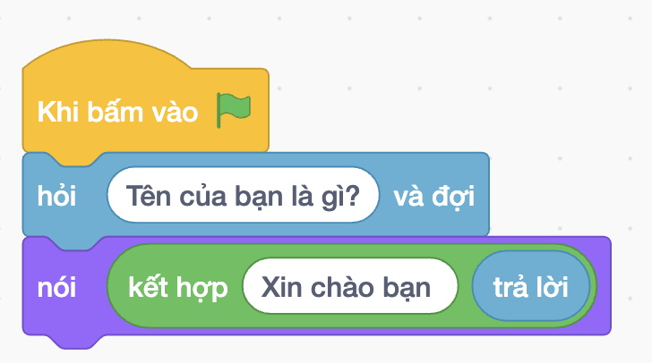

KHỞI ĐỘNG
Bạn An tạo chương trình như dưới.
Em có biết tại sao mèo lại
chào đúng theo tên không?
THẢO LUẬN NHÓM

Slide 3
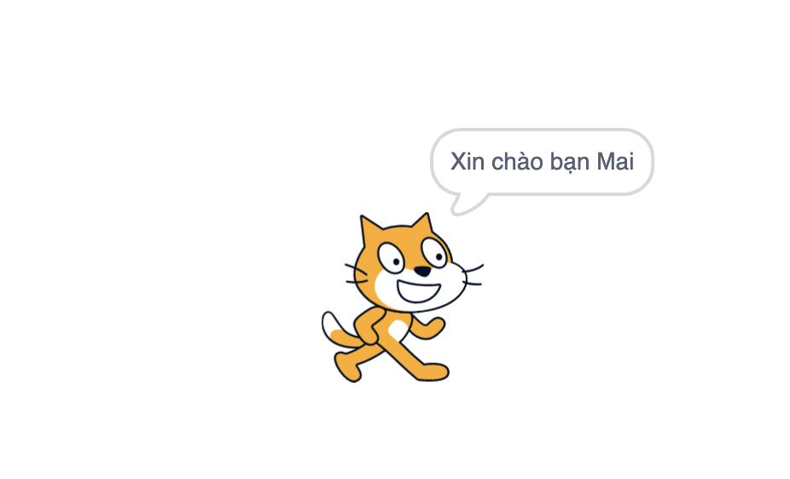
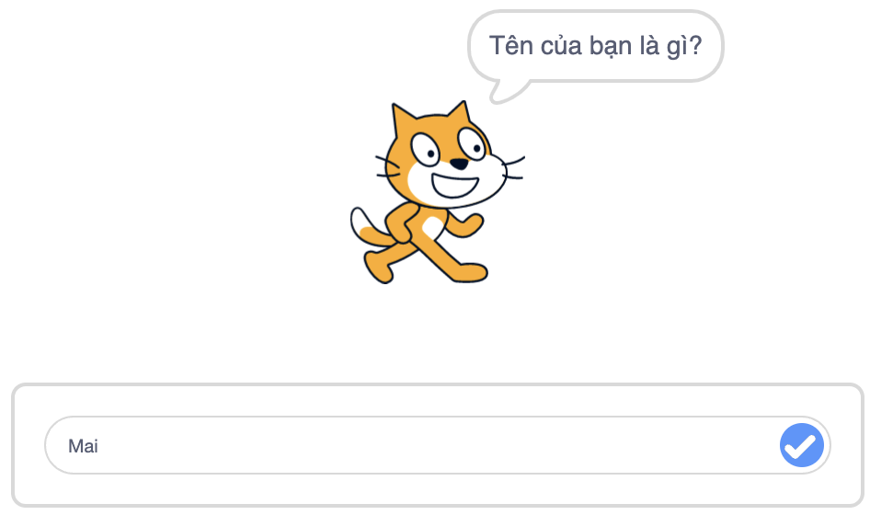
ĐÁP ÁN
Ô để nhập câu trả lời
Màn hình nhập câu trả lời
Màn hình kết quả

Slide 4
BÀI 14: SỬ DỤNG BIẾN TRONG CHƯƠNG TRÌNH

Slide 5



NỘI DUNG BÀI HỌC
01
02
Tìm hiểu cách sử dụng biến “Trả lời” trong Scratch
Tạo và sử dụng biến
Thực hành sử dụng biến
03

Slide 6
TÌM HIỂU CÁCH SỬ DỤNG BIẾN “TRẢ LỜI” TRONG SCRATCH
01

Slide 7



Biến “Trả lời” có sẵn của Scratch, đặt trong nhóm lệnh “Cảm biến”.
Cảm biến
Nháy chuột chọn hộp kiểm tra ngay trước tên biến để hiển thị giá trị của biến này trên sân khấu.
Nháy chuột vào hộp kiểm
Cảm biến

Slide 8
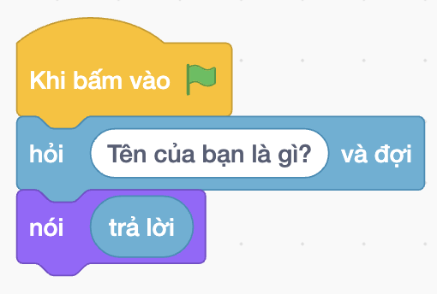
Hai thao tác với biến “Trả lời”
Nhập giá trị cho biến “Trả lời”.
Hiển thị giá trị của biến “Trả lời” ra màn hình.
Chương trình sử dụng biến trả lời

Slide 9

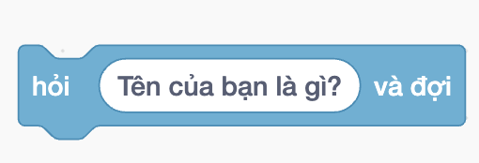

GHI NHỚ
Sử dụng lệnh để nhập thông tin từ bàn phím
Thông tin nhập vào từ bàn phím được lưu trong biến

Slide 10

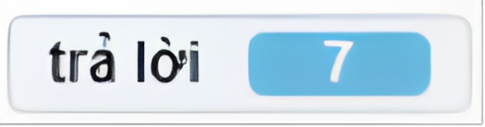


Nếu trên sân khấu hiện thị thì giá trị của biến bằng bao nhiêu? Người sử dụng đã nhập thông tin gì từ bàn phím?
Giá trị là 7 và người dùng đã nhập số 7 từ bàn phím

Slide 11
02
TẠO VÀ SỬ DỤNG BIẾN

Slide 12

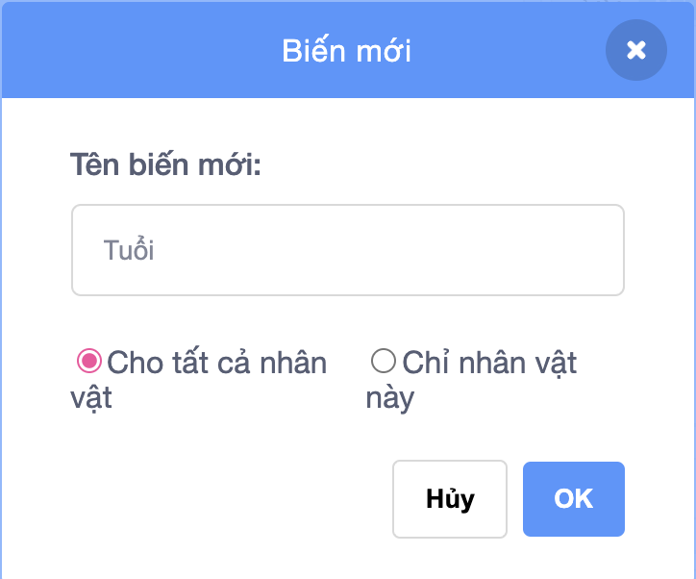
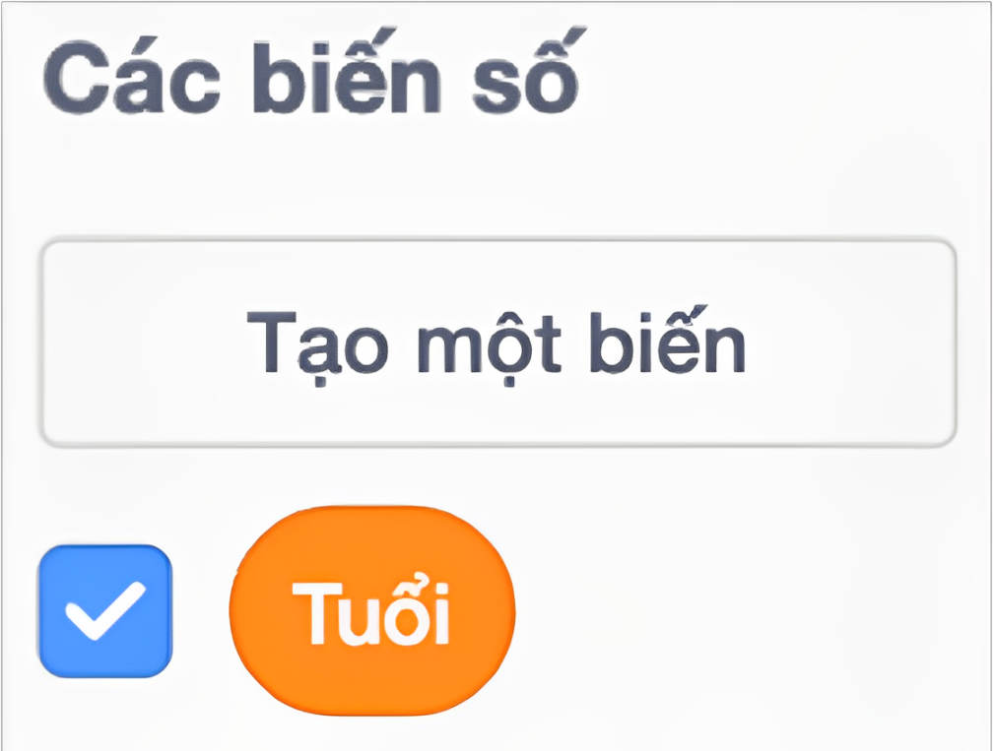
3 THAO TÁC TẠO VÀ SỬ DỤNG BIẾN MỚI
Tạo biến
Sử dụng lệnh và đặt tên cho biến
Tạo biến
Kết quả tạo biến

Slide 13
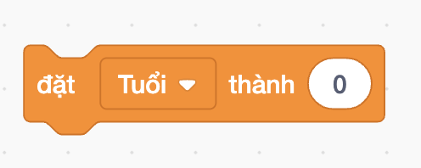
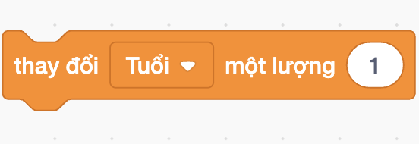
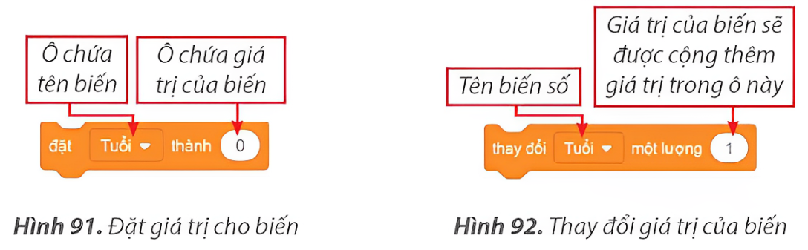
Đặt giá trị cho biến
Sử dụng lệnh để đặt giá trị cho biến và lệnh để thay đổi giá trị của biến.

Slide 14
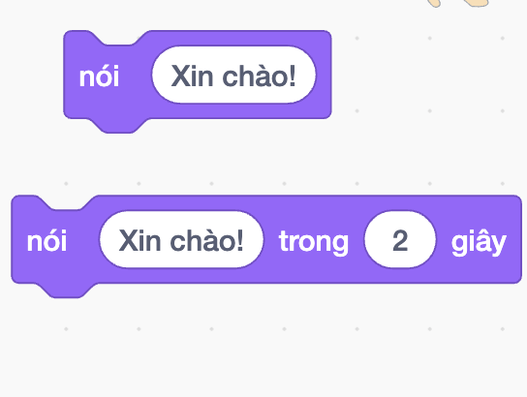
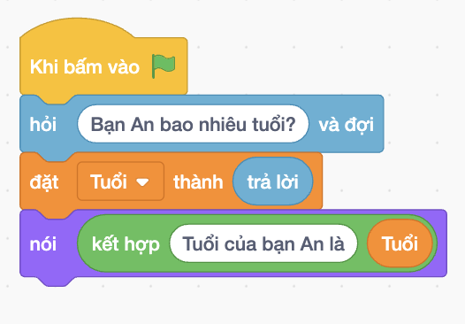
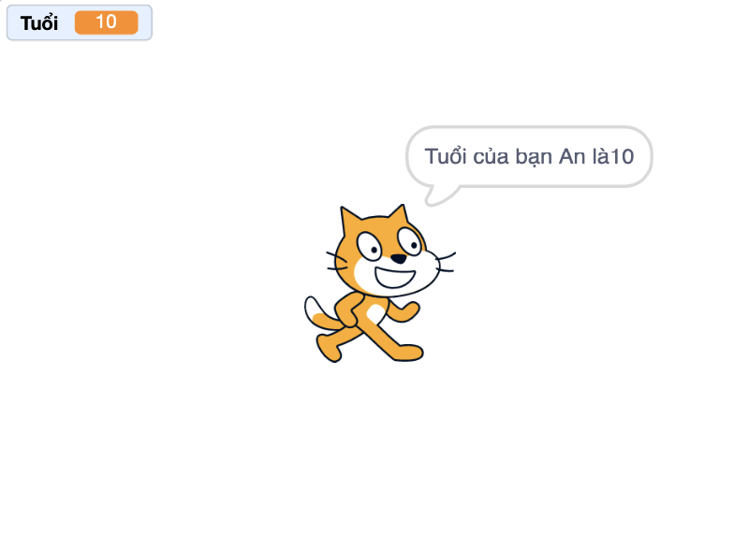
Hiện thị giá trị của biến ra màn hình
Sử dụng lệnh hoặc .
để hiện thị giá trị của biến.
Chương trình
Kết quả chạy chương trình

Slide 15

GHI NHỚ
Em có thể tạo biến để sử dụng khi tạo chương trình.
Trong Scratch, các lệnh về biến thuộc nhóm lệnh “Các biến số”.

Slide 16

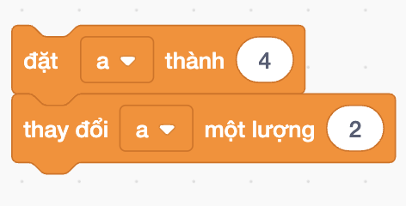
Sau khi thực hiện khối lệnh dưới đây thì giá trị của biến a là bao nhiêu?
A. 2
B. 4
C. 5
D. 6
D. 6
Khối lệnh thay đổi giá trị biến a

Slide 17
THỰC HÀNH SỬ DỤNG BIẾN
03

Slide 18
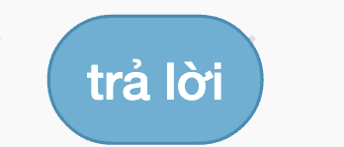
NHIỆM VỤ 1: TẠO CHƯƠNG TRÌNH SỬ DỤNG
BIẾN CỦA SCRATCH
Tạo chương trình “Xin chào bạn…” có nhân vật mèo và thực hiện yêu cầu được mô tả trong phần Khởi động.

Slide 19
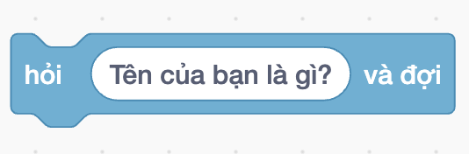
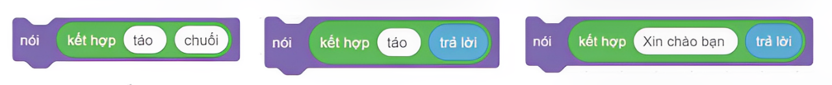
HƯỚNG DẪN
Bước 1: Tạo lệnh yêu cầu người sử dụng nhập từ bàn phím như hình.
Lệnh nhập tên người sử dụng
Bước 2: Tạo lệnh để nhân vật nói “Xin chào bạn…” theo tên vừa nhập.

Slide 20
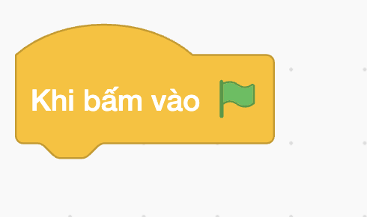
Bước 3: Ghép lệnh vào khối lệnh tạo được sau Bước 2 để được chương trình như hình.
Bước 4: Chạy thử chương trình và quan sát kết quả.
Bước 5: Lưu tệp với tên là ChaoHoi vào thư mục của em.

Slide 21
NHIỆM VỤ 2: TẠO CHƯƠNG TRÌNH SỬ DỤNG BIẾN
Tạo chương trình sử dụng biến Tuổi với giá trị của biến được nhập vào từ bàn phím và hiển thị giá trị của biến ra màn hình.

Slide 22
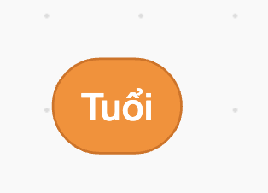
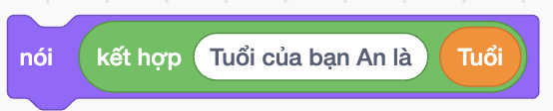
HƯỚNG DẪN
Bước 1: Tạo biến mới có tên là Tuổi.
Bước 2: Nhập giá trị cho biến từ bàn phím.
Bước 3: Đặt giá trị của biến là thông tin nhập từ bàn phím.
Bước 4: Thông báo giá trị của biến ra màn hình. Thực hiện tương tự Bước 2 của Nhiệm vụ 1 để được lệnh:
Bước 5: Chạy thử chương trình và quan sát kết quả.
Bước 6: Lưu tệp với tên là HoiTuoi vào thư mục của em.

Slide 23
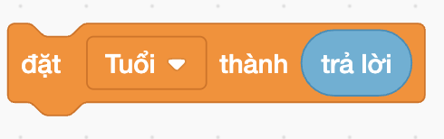
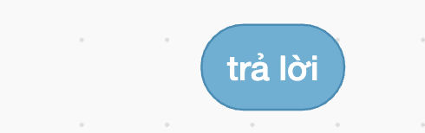
2 BƯỚC ĐẶT GIÁ TRỊ CHO BIẾN “TUỔI”
Bước 1: Sử dụng lệnh để nhập giá trị từ bàn phím, giá trị vừa nhập được lưu vào biến “trả lời”.
Bước 2: Sử dụng lệnh . để lấy giá trị của biến “trả lời” đặt cho biến Tuổi.
SƠ ĐỒ ĐƠN GIẢN

Slide 24

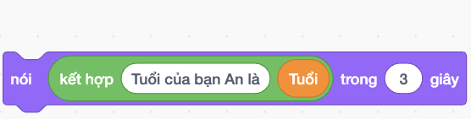
LUYỆN TẬP
Mở tệp chương trình HoiTuoi và thực hiện các yêu cầu sau:
a. Bổ sung lệnh thay đổi giá trị của biến Tuổi một lượng là 2.
b. Thông báo ra màn hình giá trị của biến Tuổi sau khi thay đổi.
Để quan sát được hiển thị số tuổi của An sau khi nhập vào từ bàn phím, cần sử dụng lệnh:

Slide 25
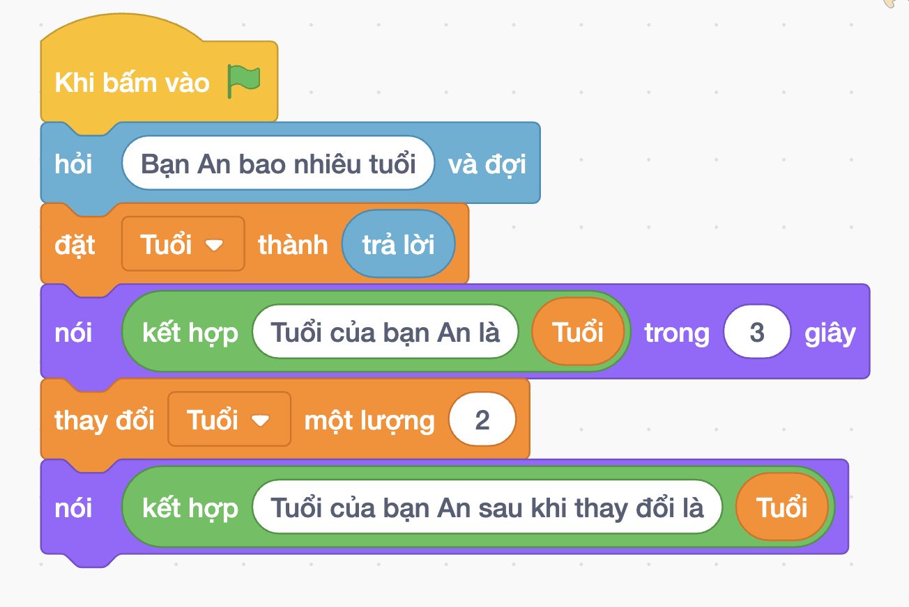
THỰC HÀNH

Slide 26
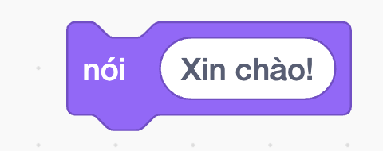
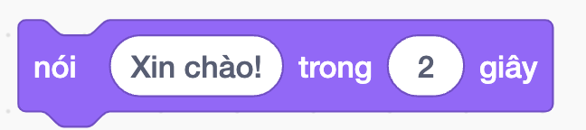
Câu 1. Để nhập thông tin từ bàn phím, em sử dụng lệnh:
A.
B.
B.
C.
D.

Slide 27
Câu 2. Thông tin nhập vào từ bàn phím được lưu trong biến
A.
B.
C.
C.
D.

Slide 28
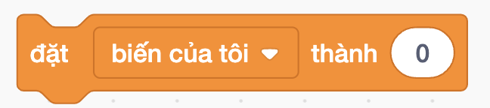
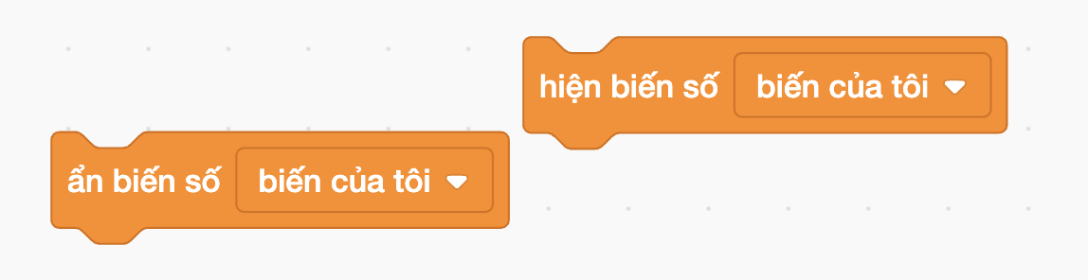
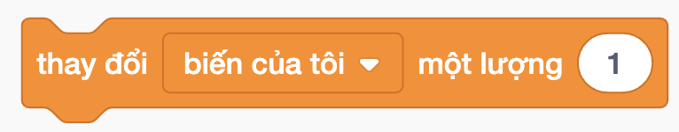
Câu 3. Em sử dụng lệnh nào để “Đặt giá trị cho biến”?
A.
A.
B.
C.
D.

Slide 29
Câu 4. Em sử dụng lệnh nào để “Thay đổi giá trị của biến”?
A.
B.
C.
C.
D.

Slide 30
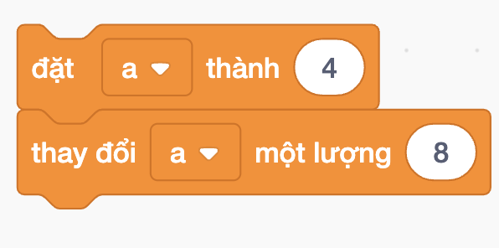
Câu 5. Sau khi thực hiện khối lệnh dưới đây thì giá trị của biến a là bao nhiêu?
A. 32
B. 4
C. 10
D. 12
D. 12

Slide 31
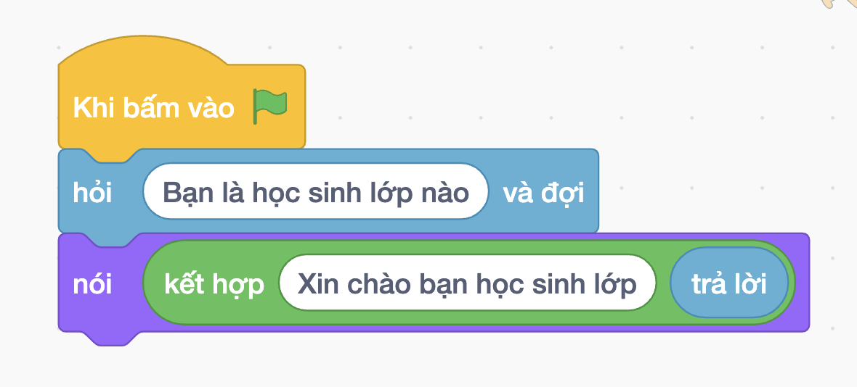

VẬN DỤNG
Tạo chương trình thực hiện các yêu cầu sau:
a. Chương trình đưa ra câu hỏi “Bạn là học sinh lớp nào?”
b. Sau khi nhập câu trả lời, chương trình đưa ra lời chào. Ví dụ “Xin chào bạn học sinh lớp 5A”, trong đó 5A là câu trả lời vừa được nhập vào từ bàn phím.

Slide 32
HƯỚNG DẪN VỀ NHÀ
Ôn lại kiến thức.
Đọc và chuẩn bị trước Bài 15.

Slide 33
CẢM ƠN SỰ CHÚ Ý VÀ LẮNG NGHE CỦA CÁC EM!

